Slide 1
AG du CFCOT 7 novembre 2017

Slide 2
Ordre du jour: mot du Président
Le mot du Président: H. Thomazeau
Election du nouveau Bureau: P. Journeau
Evolution du Règlement intérieur: P. Journeau
La commission Membre Formateur: P Thoreux
La réforme du 3e cycle: Mise en œuvre: H. Thomazeau
Simulation: H. Thomazeau et P Adam
Log-book: M-O. Gauci
La plate forme PND avancement et points techniques: A Poichotte
Le trésorier: G Marcillaud
Résultats examen 2016: Président du Jury (P. Journeau) P. Journeau
Remise des diplômes
Le livre ECN: P. Mansat
Questions diverses:

Slide 3
Elections du nouveau bureau
Modalités de vote
Appel à candidature
Dépôt de lettres d’intention
Vote en ligne du 24/10/2017 au 31/10/2017
Résultats annoncés lors de l’AG
Pierre Journeau

Slide 4
Elections du nouveau bureau
7 membres sortants
3 Professeurs des Universités Praticiens Hospitaliers
C. Glorion
E. Baulot
L. Galois
2 Chirurgiens Hospitaliers plein temps non Universitaire
JC. Bel
C. Nérot
2 Chirurgiens libéraux
A. Blamoutier
H. Mathevon

Slide 5
Candidats pour 3 postes
Professeurs des Universités Praticiens Hospitaliers (MCU)
Sybille Facca – Strasbourg
Laurent Galois – Nancy
Christian Garreau de Loubresse – Paris
Philippe Liverneaux – Strasbourg
Guillaume Herzberg – Lyon
Michel Rongières – Toulouse

Slide 6
Candidats pour 3 postes
Professeurs des Universités Praticiens Hospitaliers (MCU)
Sybille Facca – Strasbourg
Laurent Galois – Nancy
Christian Garreau de Loubresse – Paris
Philippe Liverneaux – Strasbourg
Guillaume Herzberg – Lyon
Michel Rongières – Toulouse

Slide 7
Candidats pour 2 postes
Chirurgiens Hospitaliers plein temps non Universitaires
Frédéric Vogt – Cannes
Jean-Christophe Bel – Lyon
Fredson Razanabola – Orléans
Guillaume Odri – Paris
Corinne Bronfen – Caen (pédiatre)
Xavier Roussignol – Rouen
Pomme Jouffroy – Paris
Patrice Papin - Villefranche sur Saône
Adnane Foufa – Corbeil-Essonnes
Stéphane Plawecki – Grenoble
Cécile Nérot – Reims
Didier Ollat – Paris

Slide 8
Candidats pour 2 postes
Chirurgiens Hospitaliers plein temps non Universitaires
Frédéric Vogt – Cannes
Jean-Christophe Bel – Lyon
Fredson Razanabola – Orléans
Guillaume Odri – Paris
Corinne Bronfen – Caen (pédiatre)
Xavier Roussignol – Rouen
Pomme Jouffroy – Paris
Patrice Papin - Villefranche sur Saône
Adnane Foufa – Corbeil-Essonnes
Stéphane Plawecki – Grenoble
Cécile Nérot – Reims
Didier Ollat – Paris

Slide 9
Candidats pour 2 postes
Chirurgiens libéraux:
Florian Cueff – Saint Brieuc
Xavier Gueffier – Bourgoin Jaillieu
Pierre Métais - Beaumont

Slide 10
Candidats pour 2 postes
Chirurgiens libéraux:
Florian Cueff – Saint Brieuc
Xavier Gueffier – Bourgoin Jaillieu
Pierre Métais - Beaumont

Slide 11
Membres élus
Hervé | Thomazeau | Président
Pierre | Journeau | Secrétaire Général
Gilles | Marcillaud | Trésorier
Pierre | Mansat | PUPH
Philippe | Adam | PUPH
Michel | Rongières | MCUPH
Christian | Garreau de Loubresse | PUPH
Philippe | Liverneaux | PUPH
Alain Charles | Masquelet | PUPH
Norbert | Passuti | PUPH
Pomme | Jouffroy | PH
Philippe | Boisrenoult | PH
François | Loubignac | PH
Corinne | Bronfen | PH
Florian | Cueff | Libéral
Pierre | Métais | Libéral
Jean-Paul | Vigroux | Libéral
Notes:
À refaire

Slide 12
Membres es-qualité
Patricia | Thoreux | s.section CNU
Christian | Delaunay | Président CNP-SoFCOT
Benoit | de Billy | Collège de Pédiatrie
Marc Olivier | Gauci | CJO
13 Coordonnateurs régionaux DES (invités permanents)
François | Gouin | Pays de Loire et coordonnateur national
Henri | Migaud | Haut de France
Christophe | Hulet | Normandie
Hervé | Thomazeau | Bretagne
Jean | Brilhault | Centre
Olivier | Gilles | Nouvelle Aquitaine
Pierre | Mansat | Occitanie
Georges | Curvale | PACA
Guillaume | Herzberg | Auvergne-Rhônes-Alpes
Emmanuel | Baulot | Bourgogne-Franche Comté
Yann-Philippe | Charles | Grand Est
Pascal | Bizot | IDF
Jean-Louis | Rouvillain | Antilles-Guyane

Slide 13
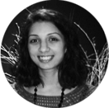
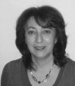
Membres invités
Antoine | Poichotte | Site internet et PND
Jean | Brilhault | Responsable Cours Tours (DESC)
Dominique | Chauveaux | EBOT-UEMS
Franck | Fitoussi | Secrétaire Général CNP SOFCOT
Emmanuel | Masmejean | DFMS-DFMSA
Sylvain | Terver | Francophonie
Raphaël | Vialle | Centre de Documentation
Philippe | Massin | OTSR
Myriam Rachdi
Asuman Leconte

Slide 14
Règlement intérieur
Pourquoi une nouvelle rédaction ?
Complète la révision des statuts 2016
Collège des universitaires titulaires
Simplification d’admission comme « Membre titulaire »
Rôle des coordonnateurs régionaux (R3C)
Clarification du rôle d’enseignement du CFCOT (R3C)
Pierre Journeau

Slide 15
➥ Membre Titulaire CFCOT
sur titres
(Demande auprès du secrétariat)
Membre de la SOFCOT
Titulaire du DES(C) d’orthopédie (ou EBOT)
Examen listes Titres et Travaux
sur contrôle des connaissances
Autres candidats

Slide 16
Critères CFCOT
➥ Membre Formateur
Membre titulaire CFCOT > 1 an
(à jour de ses cotisations)
Membre AOT ou CNP SoFCOT + SPA
Avis favorable Coordonnateur UFR de la demande
Activité pédagogique et de recherche (CV)
Audition pédagogique si besoin

Slide 17
Diplômé
EBOT exam
Diplômé DESC, DES
Ass-spé ou CCA CHU, HIA
Non diplômé DES,DES
UE PAE
Examen du CFCOT
Demande au Secrétariat CFCOT (sofcot@sofcot.fr): justificatifs diplômes + paiement cotisation
1) « Membre du CFCOT »
dossier: 1) Titres et Travaux + 2) projet pédagogique par niveau 1, 2, 3 maquette + 3) accord coordonnateur local DES
➥ Commission des Formateurs du CFCOT (audition pédagogique si besoin)
2) « Formateur du CFCOT »
5 ans (probatoire 2 ans en 1ère nomination)

Slide 18
Commission spécifique
Présidée par Patricia Thoreux
Composition (2017):
H Thomazeau: Président CFCOT
P Journeau: secrétaire général CFCOT
F Gouin: coordonnateur national DES(C)
C Nérot: membre du CA
Au minimum 4 fois par an
Validation novembre 2017
Patricia Thoreux

Slide 19
Nom | Prénom | Lieux Hospitalier d’exercice | Nature de la demande
Baverel | Laurent | Institut Locomoteur St Grégoire | 1ère demande
Bigorre | Nicolas | Centre de la main Trélazé | 1ère demande
Boisrenoult | Philippe | CH Versailles | renouvellement
Bonnard | Christian | Centre de Pediatrie Gatien - Clocheville | renouvellement
Courage | Olivier | Hôpital Privé de l'Estuaire - Le Havre | 1ère demande
Loubignac | François | CHI Toulon - La Seyne / mer | renouvellement
Nérot | Cécile | Hopital Maison Blanche - Reims | renouvellement
Ohl | Xavier | Hopital Maison Blanche - Reims | 1ère demande
Petit | Alexandre | Centre de la main Trélazé | 1ère demande
Rabarin | Fabrice | Centre de la main Trélazé | 1ère demande
Raimbeau | Guy | Centre de la main Trélazé | 1ère demande
Rampal | Virginie | CHU Lenval - Nice | 1ère demande
Robert | Henri | CH Nord Mayenne | renouvellement
Thomazeau | Hervé | CHU Rennes | renouvellement
Walch | Gilles | Centre Orthopédique Santy - Lyon | 1ère demande
Barbier | Olivier | HIA Bégin - Saint Mandé | 1ère demande
Babusiaux | Damien | Clinique de l'Alliance | renouvellement
Bertani | Antoine | HIA Desgenettes | 1ère demande
Boisgard | Stéphane | CHU Clermont Ferrand | renouvellement
Bouchard | Antoine | HIA Bégin - Saint Mandé | 1ère demande
Brilhault | Jean | CHRU Tours, Hôpital Trousseau | renouvellement
Chantelot | Christophe | CHRU Lille | renouvellement
Charrois | Olivier | Clinique Arago - Paris | renouvellement

Slide 20
Clavert | Philippe | CCOM Illkirch | renouvellement
Demortière | Eric | Hôpital de Bagnols sur Ceze | renouvellement
Dujardin | Franck | CHU de Rouen | renouvellement
Fontaine | Christian | CHRU Lille | renouvellement
Gayet | Louis Etienne | CHU Poitier | renouvellement
Gicquel | Philippe | CHRU Strasbourg | renouvellement
Gouin | François | CHU Nantes | renouvellement
Gunepin | François Xavier | Mutualité Française - Lorient | renouvellement
Herzberg | Guillaume | Hôpital Edouard Herriot - Lyon | renouvellement
Hulet | Christophe | CHU Caen | renouvellement
Mathieu | Laurent | HIA Percy - Clamart | 1ère demande
Matsoukis | Jean | CH Montvilliers | renouvellement
Maynou | Carlos | CHRU Lille | renouvellement
Migaud | Henri | CHRU Lille | renouvellement
Moui | Yvon | Centre Hospitalier du Mans | renouvellement
Ollat | Didier | Institut Mutualiste Montsouris Paris | 1ère demande
Pidhorz | Laurent | Centre Hospitalier du Mans | renouvellement
Pujol | Nicolas | Hopital André Mignot - Le Chesnay | renouvellement
Rigal | Sylvain | HIA Percy - Clamart | renouvellement
Rouvillain | Jean louis | CHU La Meynard - Martinique | renouvellement
Thoreux | Patricia | Hôpital Avicenne Bobigny | renouvellement

Slide 21
Missions des Membres Formateurs
Mise en place des « lieux hospitaliers de stage »
Répondent aux sollicitations du coordonnateur du DES pour les actions d’enseignement DES
Probatoire de 2 ans en 1ère nomination
Requalification tous les 5 ans (commission)

Slide 22
Les membres CFCOT en quelques chiffres…2016-2017
698 de membres titulaires
413 membres titulaires à jour de leur cotisation
90 membres formateurs

Slide 23
R3C: réforme du 3e cycle
La Loi est passée
Une Loi nationale:
décret général 26/11/2016
arrêté 12/4/2017
arrêté 21/4/2017: maquette
Une organisation locale et régionale
Hervé Thomazeau

Slide 24
Site du Collège
http://cncem.fr/wikicncem

Slide 25
Ce qu’il faut retenir:
Une formation et un Diplôme universitaire
Le même pour les 44 spécialités = DES
Un « pilotage » national:
Mais une gouvernance locale et régionale ++

Slide 26
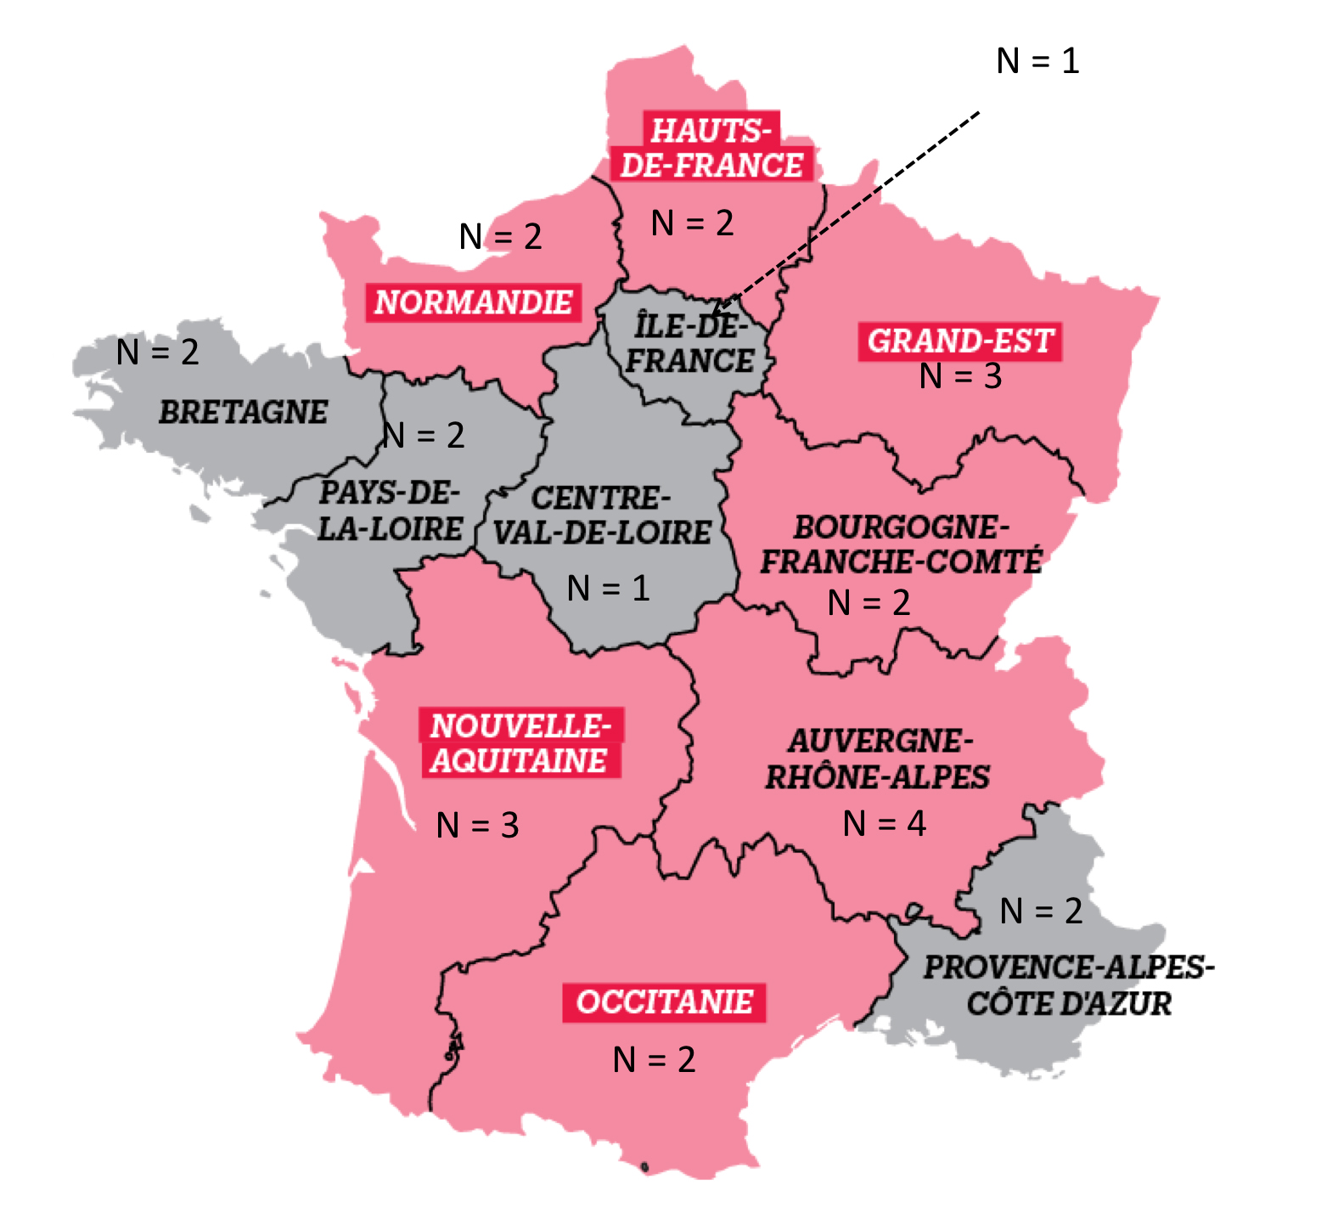
26 Doyens
26 Coordonnateurs
ANTILLES

Slide 27
Sup EST
ANTILLES
Sup EST

Slide 28
Spécialités | 2016 | 2017 | 2016-17
Neurochirurgie | 22 | 21 | -5%
OPH | 152 | 141 | - 7%
ORL | 83 | 77 | - 7%
Gynécologie Obstétrique | 215 | 200 | - 7%
chirurgie orthopédique | 127 | 116 | -9%
chirurgie vasculaire | 31 | 29 | -6%
chirurgie digestive | 88 | 77 | -13%
urologie | 70 | 62 | -11%
Chirurgie pédiatrique | 25 | 24 | -4%
Chirurgie plastique | 29 | 27 | -9%
Nombre d’internes à former par an
en France
Arrêté 8 Juillet 2017

Slide 29
Arrêté du 21 avril 2017

Slide 30
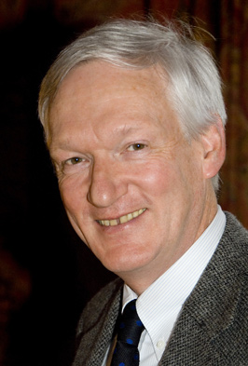
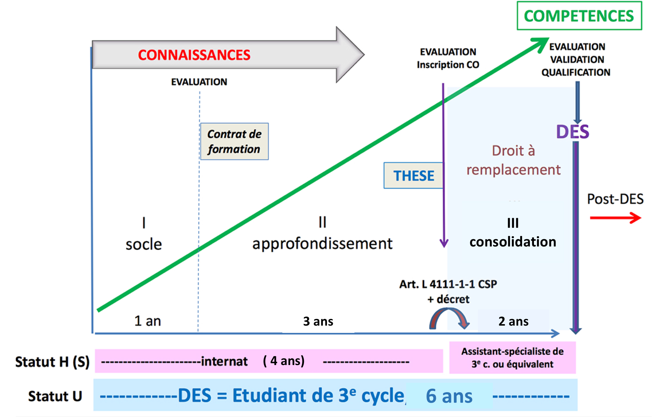

Slide 31
2023
2021
2017

Slide 32
1er Novembre 2017: 1ère promo Feuille de route
La simulation
Livret numérique de l’interne
Plateforme Nationale des Disciplines: « phase socle »
Agrément des terrains de stages
Evaluation (s): QCM…et alignement sur la docimologie Européenne (UEMS, EBOT)
5 chantiers

Slide 33
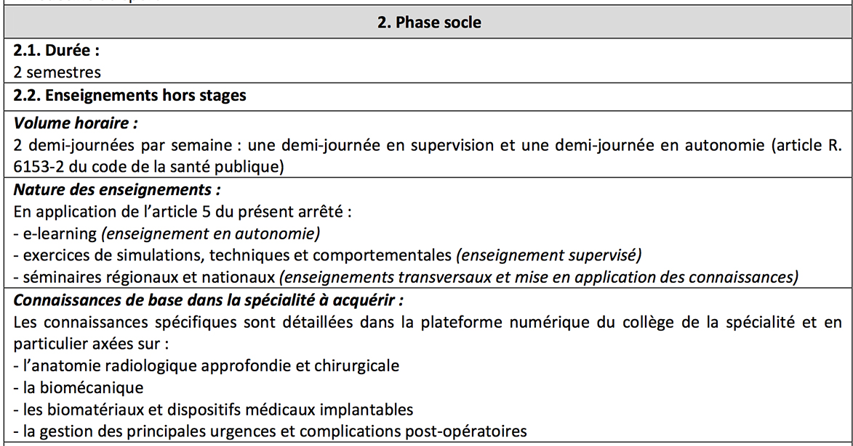
1. La Simulation

Slide 35
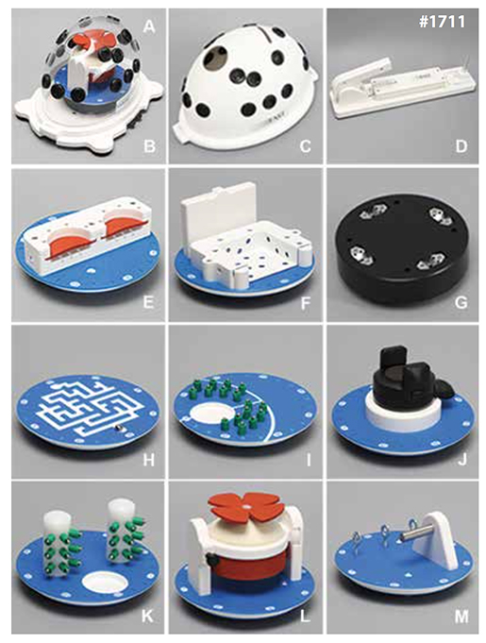
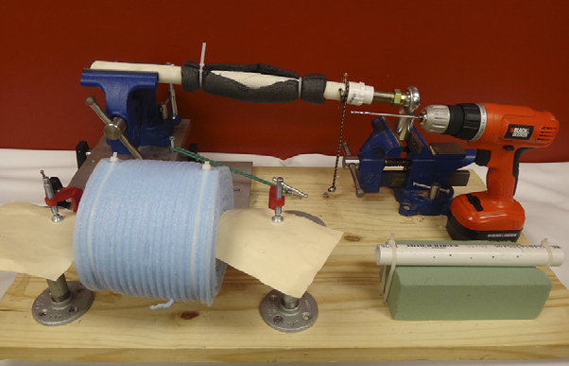
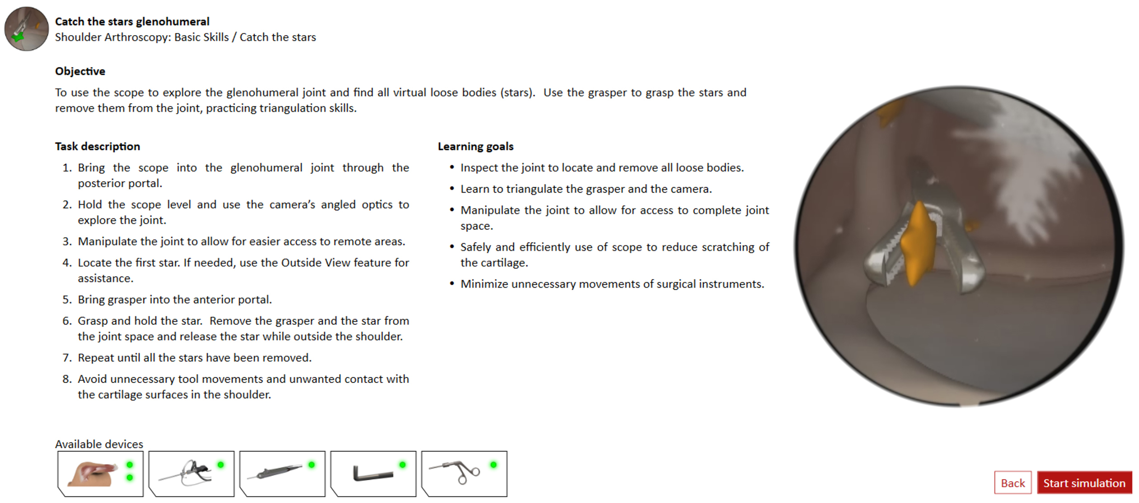
Laboratoire Minimum en Simulation
Anatomie et voies d’abord
Établi: vissage/forage
Triangulation arthroscopique
Initiation à la chirurgie sous magnification
Ateliers plâtres
Venez le tester au stand VIRTAMED

Slide 36
2. Logbook
JORF n°0089 du 14 avril 2017, texte n° 13 Arrêté du 12 avril 2017 portant organisation du troisième cycle des études de médecine
Article 14 (Chapitre IV) :
1°/ Un portfolio est annexé au contrat de formation. Rempli par l'étudiant, il permet le suivi de la construction des connaissances et des compétences en vue de la validation de la formation de l'étudiant. Il comporte les travaux significatifs et les pièces justifiant du parcours de formation de l'étudiant. Il constitue un outil permettant de déterminer si l'étudiant répond aux exigences pédagogiques de chacune des phases définies dans la maquette de formation de la spécialité suivie.
2°/ Le portfolio comprend un carnet de stage dans lequel figurent l'ensemble des éléments qui permettent de justifier de l'acquisition des connaissances et compétences professionnelles au cours du stage.
3°/ Le carnet de stage comprend notamment les fiches d'évaluations de stage.
Le contenu du portfolio est transféré au cours de la vie professionnelle dans le portfolio professionnel.
Article 56 (Chapitre VI) :
I/ a) Le responsable médical du lieu de stage agréé ou le praticien agréé-maître de stage des universités remplit le carnet de stage intégré dans le portfolio défini à l'article 14 du présent arrêté.
Marc-Olivier Gauci, Antoire Poichotte

Slide 37
Ce sont les étudiants qui déclareront leurs stages, à savoir :
leurs lieux hospitaliers de stages (si non existant dans la base ils pourront les créer)
leurs tuteurs (si non existant dans la base ils pourront les créer)
si le tuteur à déjà un compte sur une plateforme il n'aura qu'à s'authentifier et accepter la demande pour suivre le stagiaire. Veiller bien-sur à ce que le tuteur fournisse la bonne adresse email à l'étudiant car si l'adresse email qu'il donne ne correspond pas à celle qu'il utilise sur la plateforme, il se retrouvera à devoir gérer plusieurs comptes tuteurs différents.
si le tuteur n'a pas de compte, il recevra un mail lui permettant de créer un compte avec les droits de tuteur uniquement sur la plateforme pour suivre les stagiaires

Slide 38
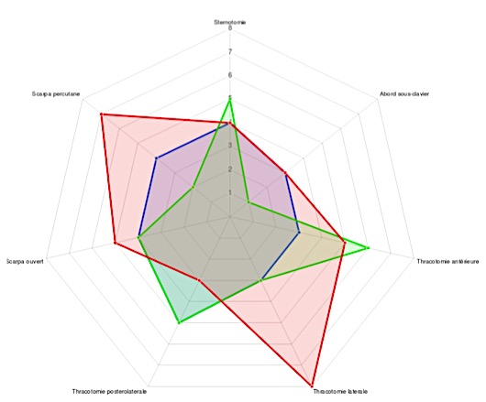
Recueil des compétences acquise par l’interne
4 niveaux :
- simulé
- observé
- accompli avec supervision
- accompli en autonomie complète
Organisation : selon la cotation CCAM
(+ compétences non techniques)
binôme par stage : INTERNE / TUTEUR
Sous la responsabilité du coordonnateur

Slide 39
Tutorat R3C
validation finale de chaque semestre par le coordonnateur local DES
Logbook = outil de suivi en temps réel des objectifs fixés par le Collège).
saisie des données par l’interne et certifiée par le tuteur
Contraintes :
→ la durée du DES est de 6 ans
→ les internes changent de service tous les 6 mois
→ les internes effectuent des stages en périphérique et en interCHU
→ le nombre d’internes par universitaire (MCU/PU) pour chaque CHU est d’environ 5.

Slide 40
➥ 2 niveaux de Tutorat
Tuteur de stage = compagnon de stage
(CCA/AS, membre formateur CFCOT U et non U).
1 tuteur/stage
Avantages :
Permet un suivi de l’interne au jour le jour (unité de lieu et de temps)
Valorise la mission d’enseignement des universitaires « temporaires »
Valorisation CNU ( ?)
Soulage les coordonnateurs locaux d’une mission lourde mais dont ils restent responsables.
Missions :
Valider la saisie des données en fin de session opératoire
Faire un point toutes les x (2 ?) semaines de la progression
Planifier les interventions à venir qui font défaut
Perpétue le système de compagnonnage

Slide 41
2) Tuteur de Maquette = coordonnateur local du DES
Obligation légale (novembre 2016)
Désigné en début de cursus
Supervise la formation pratique de tous l’internes pendant toute la durée du cursus.
Avantages :
Meilleure adhésion : position de coordination de l’enseignement
Vision globale des parcours coordonnés
Règle les conflits éventuels tuteur stage-interne
Contact direct avec le Collège et l’Université pour la validation de la formation: Commission locale et régionale du DES
Missions :
Valide et garantit la formation
Etablit le contrat de formation avec l’interne
Désigne le tuteur niveau 1 à chaque stage

Slide 42
3. La plate forme numérique d’enseignement à distance
Est une extension de SIDES
Gérée par l ’UNESS (2 ingénieurs pour les 44 DES)
Mise à disposition de cours théoriques (PWP sonorisés)
Permet le suivi et l’enregistrement des activités
Actes opératoires
Comportements
Contrôlé par le tuteur
Marc-Olivier Gauci, Antoine Poichotte

Slide 43
Aujourd’hui:
112 cours déposés et disponibles (30% de l’objectif, dans la moyenne des DES)
L’orthopédie est la spécialité qui en a le plus (343 prévus) et qui en a déposé le plus
Démo :
http://www.side-sante.fr

Slide 44
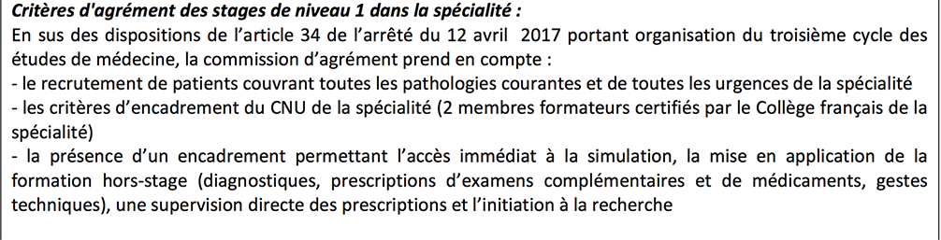
4. Agréments des « lieux hospitaliers de stage »
4. Agréments des « lieux hospitaliers de stage »
Proposés par les 2 MF au coordonnateur local DES
Avis favorable du coordinateur local sur:
intégration au projet pédagogique (GHT)
Vérification des critères Arrêté 21 avril 2017 par niveau:

Slide 45
Dépôt du dossier : commission d’agrément ARS/Doyen
Précisant le type et le niveau d’agrément:
DESC (jusqu’en 2021 car tuilage de 2 générations)
ou DES par niveau 1, 2 ou 3 (socle, approf, conso)
La décision relève de l’ARS +++

Slide 46
Rapport du trésorier
Du 31-10-2016 au 30-09-2017
Gilles Marcillaud

Slide 47
Comptabilité recettes dépenses (toutes aléatoires)
Aucune budgétisation possible
Trésorerie bas-de-laine qui supplée la chronologie aléatoire des mouvements
Comptabilité à l’année universitaire: du 01-10-2016 au 30-09-2017
Plus proche de la réalité de l’activité
Permettant une validation en AG dans les 3 mois de fin d’exercice

Slide 48
Recettes | 2016-2017 | 2015-2016 | 2014-2015 | 2013-2014
Cotisations | 42 707 | 34 570 | 57 121 | 29 350
Partenariats Orthofix, De Puy | 6000 | 10 000 | 12 500 | 11 500
AFMO | 12 021 | - | 11 852 | 7957
Total Recettes | 60 728 | 44 570 | 81 473 | 48 807
* Participation 2015-2016-2017

Slide 49
Dépenses | 2016-2017 | 2015-2016 | 2014-2015 | 2013-2014
Salaires | 32 278 | 17 510 | 0 | 18 792
Cours de Tours | 7930 | 12 347 | 21757 | 14 394
Cours sciences Fond | - | 233 | 1873 | 3040
Contrôles connaissances | 4753 | 2594 | 1972 | 2930
Frais bureau Déplacements, hôtels…. | 19 458 | 18 992 | 15 636 | 14 524
Fournitures | 1828 | 880 | 1801 | 1803
Prix | 2100 | 2100 | 2100 | 3000
Frais centre documentation | 2864 | 2445 | 1349 | 1439
Hébergement internet | 711 | 711 | 652 | 770
Impôts | 0 | 0 | 11 | 0
THEIA | 6000 | 6000
Total Dépenses | 71 923 | 63 812 | 47 141 | 58 879

Slide 50
Balance | 2016-2017 | 2015-2016 | 2014-2015 | 2013-2014
Résultats de l’exercice | - 11 195 | - 19 242 | 34 332 | - 11 819
Trésorerie de fin d’exercice | 31 607 | 22 801 | 43966 | 6343
Dépenses à venir: secrétariat (1 ETP)
Epargne fin d’exercice | 2016-2017 | 2015-2016 | 2014-2015 | 2013-2014
 | 68 434 | 87 804 | 87 047 | 86 077

Slide 51
Commentaires et Conclusions
Résultat déficitaire
Trésorerie = reflet des engagements et des recettes
Pas d’impact sur l’épargne
Points de vigilance:
Relations avec l’industrie plus difficiles (formalisme) et moins « efficaces »:
Mission du collège: appels à dons ou contrat partenariat
Place de la FICOT?
Régularité des flux (factures et frais à produire dans l’exercice)

Slide 52
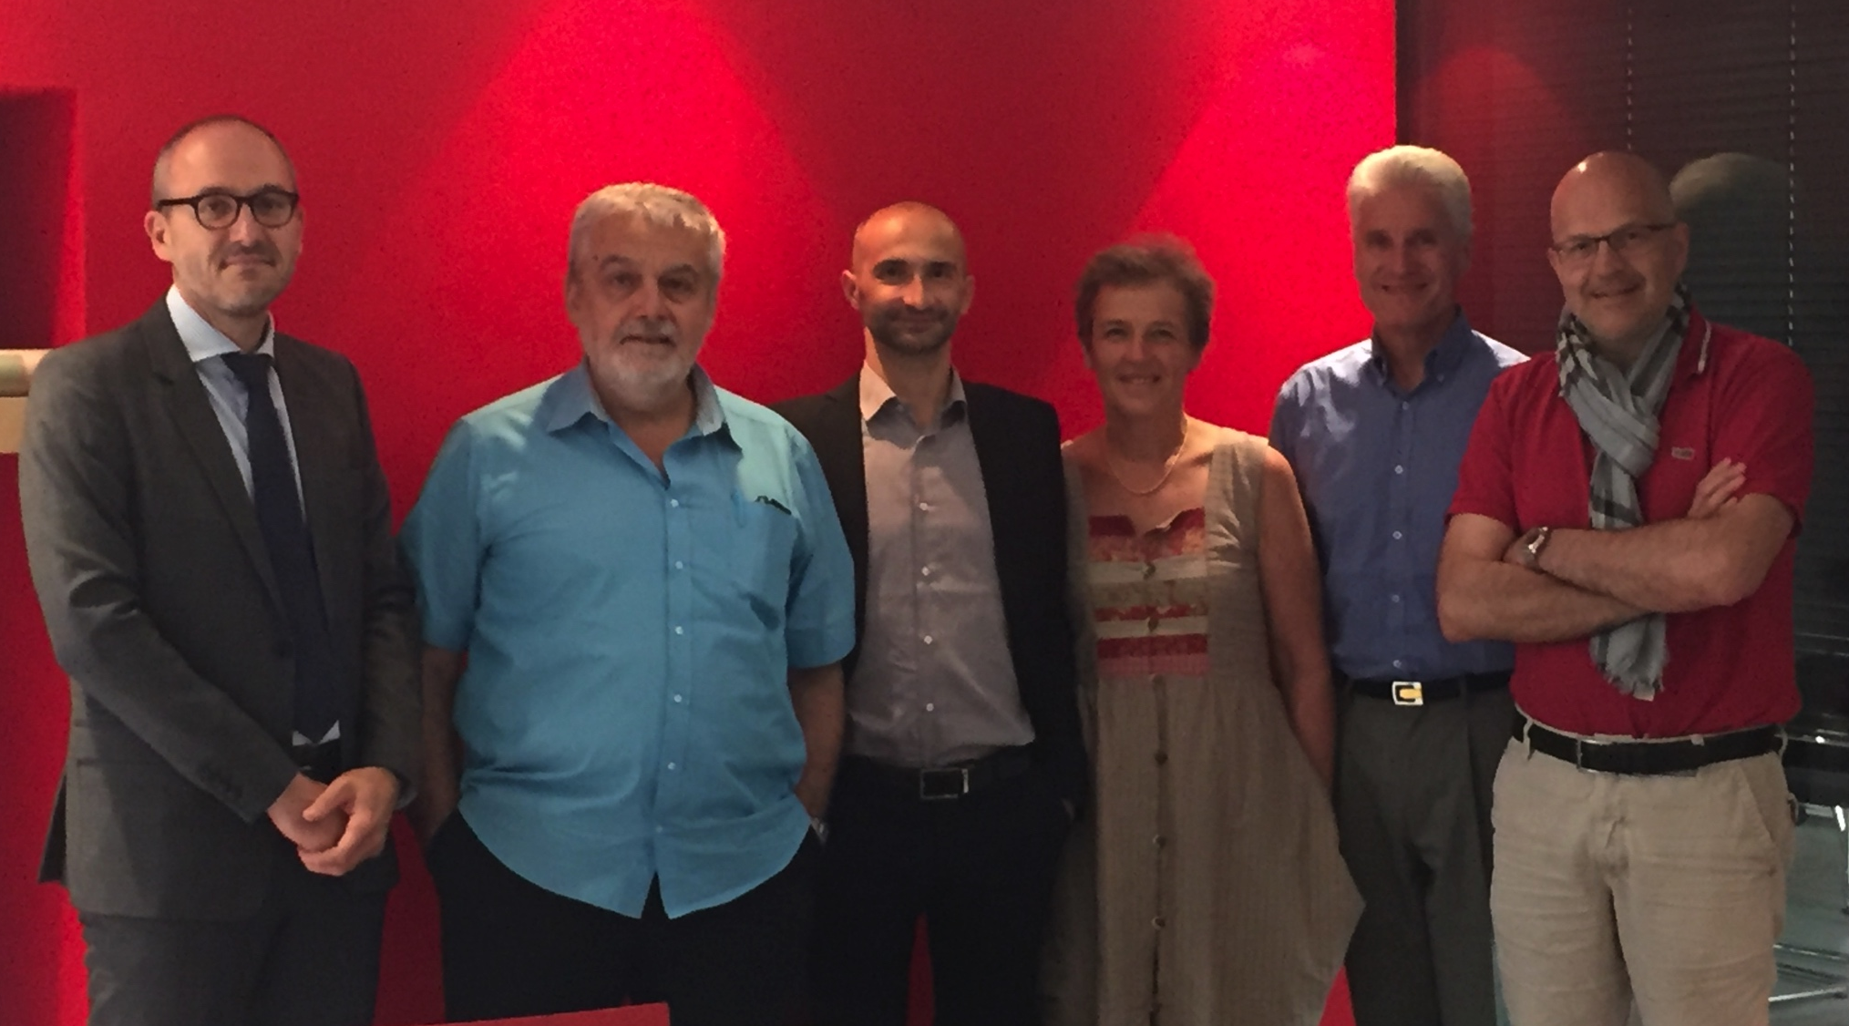
Examen 2017
Membres du jury de Gauche à droite: J. Brilhault M. Rongières T. Bauer P. Jouffroy
P. Journeau (Président) F. Sirveaux S. Charosky (qui prend la photo…)
Pierre Journeau

Slide 53
Progression de l’examen en 10 ans
De 2006 à 2009 : entre 10 et 15 reçus puis…
 | 2012 | 2013 | 2014 | 2015 | 2016 | 2017
candidats | 43 | 46 | 39 | 41 | 37 | 62
reçus | 30 | 19 | 29 | 34 | 29 | 42
Ajournés/CV |  |  |  |  |  | 13
procédures simplifiées | 6 | 15 | 2 | 0 | 1 | 11
collés | 6 | 9 | 6 | 6 | 5 | 7
absents | 1 | 3 | 2 | 1 | 2 | 0
note minimale | 22 | 26 | 33 | 30 | 35 | 21
note maximale | 97 | 85 | 92 | 93 | 84 | 91
moyenne | 70 | 60 | 70 | 66 | 63 | 58

Slide 54
42
Diplômés
Abelin Genevois | Kariman | Isida | Ronald
Ali | Mazen | Izem | Yadar
Ameline | Tony | Lafosse | Thibault
Barth | Johannes | Manzi | Giovanni
Boureau | Florian | Marty | François-Laurent
Bressy | Guillaume | Martz | Pierre
Brulefer | Kevin | Métais | Pierre
Brunet | Jérôme | Mirouse | Guillaume
Brunier | Marion | Odri | Guillaume
Camus | Emmanuel | Pelegri | Cédric
Cariven | Pascal | Pham | Thi Thuy Tran | 3ème, Toulouse
Ciais | Grégoire | Planchenault | Marc
Cognault Delambre | Jérémy Jérôme | Senioris | Antoine
Delclaux | Stéphanie | Silvestre | Clément
Dubory | Arnaud 1er, Créteil | Soudy | Kevin
Dunet | Bertrand | Teboul | Frédéric
Giorgi | Hadrien | Viard | Brice
Goubier | Jean-Noël | Viejo-Fuertes | Didier
Grandjean | Amaury | Werthel | Jean-David | 2ème, Paris
Hauke | Christian | Zadegan | Frédéric
Hidalgo Diaz | Juan José

Slide 55
Examen 2018
18 au 21 juin 2018
Locaux de la SOFCOT
Dossiers de candidatures avant le 31 mars 2017
sofcot@sofcot.fr
Président du Jury: P Adam ou G Herzberg?

Slide 56
Livre ECN
Initié par D. Chauveau
Partenariat avec la société Ellipse
Coordination : Pierre Mansat
Pierre Mansat

Slide 57
Livre ECN
Référence pour le 2ème cycle
Enseignants du CFCOT et CNHUCP
Publication prévue: Décembre 2017

Slide 58
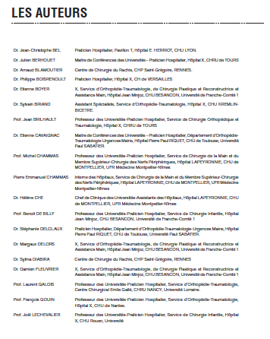
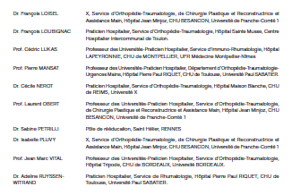
Livre ECN

Slide 59
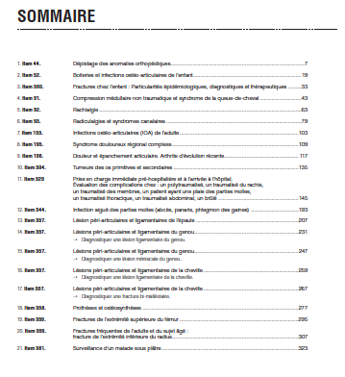
Livre ECN

Slide 60
Livre ECN

Slide 61
Livre ECN

Slide 62
Questions diverses

